Slide 1
Evidens, praktik och den bedrägliga erfarenheten
Om luftvägsinfektioner i primärvården
Malin André allmänläkare, docent, Uppsala
Katarina Hedin allmänläkare, Med dr, Växjö

Slide 2



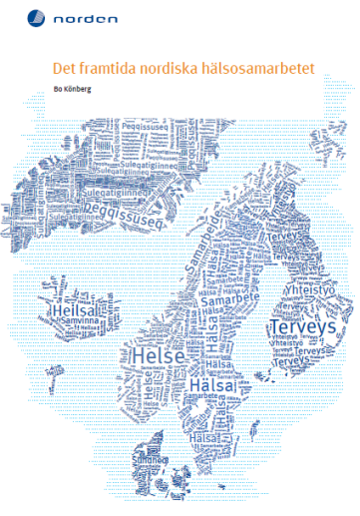
Antibiotika och resistens angår oss alla
Nya användningsområden för antibiotika
– regeringsuppdrag
Notes:
Nationell och internationellt angeläget område
Satsning vid patientsäkerhetssatsningen.
Nationell strategi mot antibiotikaresistens
Ett av de viktigaste områden för nordiskt samarbete
På WHO´s agenda

Slide 3
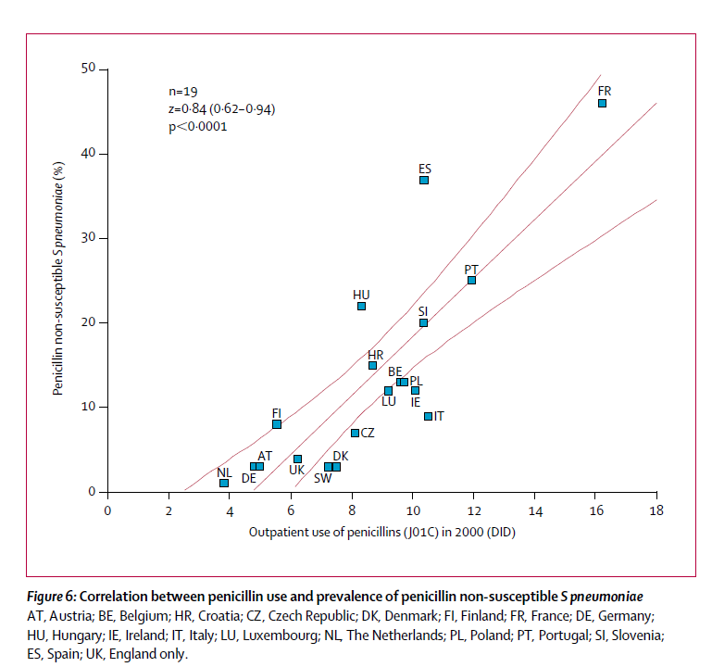
Goossens et al. Lancet 2005;365:579-87

Slide 4
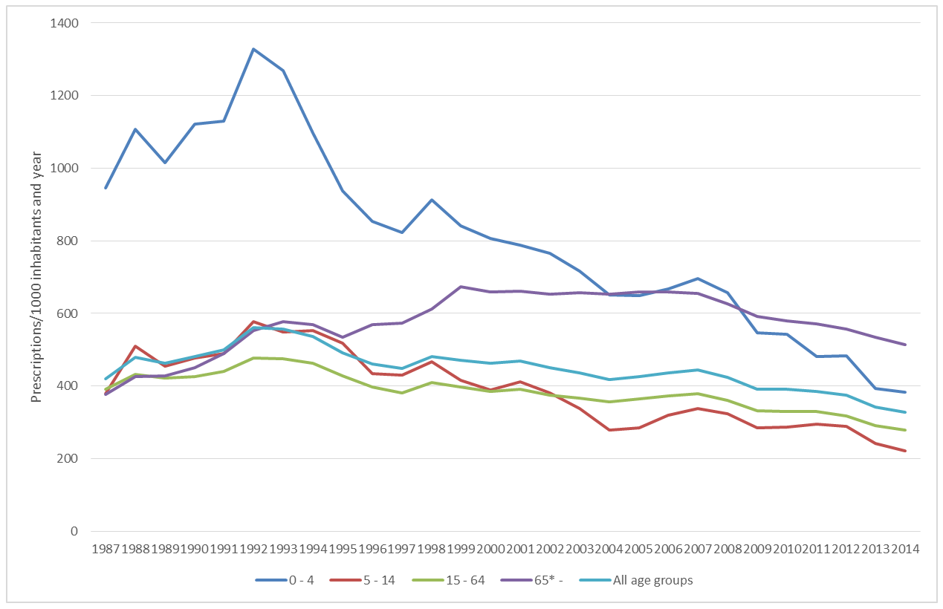
Antibiotikaförskrivning/1000 invånare och år och olika åldersgrupper 1987-2014

Slide 5
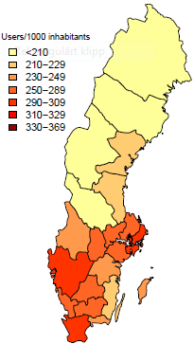
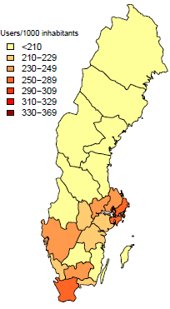
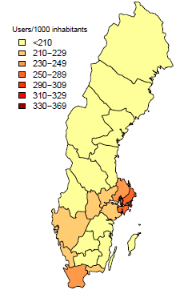
Andel barn 0-6 år som fått minst en kur antibiotika 2012- 2014
2012
2013
2014
Källa: Folkhälsomyndigheten 2015
Notes:
Figure 1.15.
Proportion of children 0-6 years treated with at least one course of antibiotics (J01 excl. methenamine) in 2012-2014 (user/1 000 children and year).

Slide 6
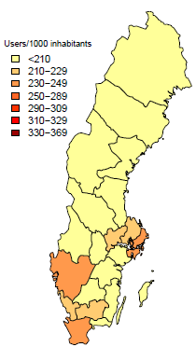
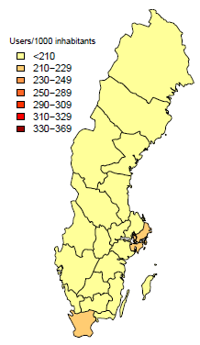
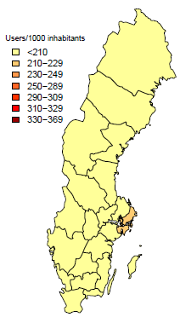

Andel vuxna som fått minst en kur antibiotika 2012-2014
2013
2014
Källa: Folkhälsomyndigheten 2015
Notes:
Figure 1.16.
Proportion of people treated with at least one course of antibiotics (J01 excl. methenamine) in 2012-2014 (user/1 000 inhabitants and year).

Slide 7
Uthämtade recept på antibiotika
Notes:
Figure 1.1.
Consumption of antibiotics (J01 excl. methenamine) in outpatient care (sales on prescriptions) and in hospital care
(sales on requisition including hospitals and parts of nursing homes) per county, 2014, DDD/1 000 inhabitants and day.

Slide 8
Exempel på faktorer som påverkar förskrivningen
Socio-demografiska faktorer
Attityder
Patientegenskaper
Faktorer relaterat till sjukvårdens organisation
Patientnära tester

Slide 9
Vilka faktorer tror ni påverkar antibiotikaförskrivningen på er vårdcentral?
Notes:
Malin
Bikupa 3 minuter
Samla ihop det skriva på blädderblock - KH

Slide 10
Fallstudie 6 vårdcentraler: Faktorer som påverkar antibiotikaförskrivning
Metod
egenvård
läkarbesök
patienter
telefonrådgivning
sjuksköterskor
RADT, CRP
chef
läkare
antibiotika förskrivning
Notes:
It is unclear how factors interact and how the organization and collaboration within the PHCC affect diagnostic procedures and the prescribing of antibiotics. There are no empirical studies of the interaction between these factors.
Based on telephone advise by nurses about when to seek a doctor
Nurse encourages visits to the doctor when they deem it necessary
At the PHCC we work in team
A couple of doctors are often working together
There is a manager at each PHCC

Slide 11
Vilket resultat fann vi?
Gemensam praxis
Patienternas förväntningar
Standardiserad triagering
Läkarnas diagnostik
Främjande ledarskap – kultur och struktur
Lokal diskussion om riktlinjer
Notes:
KH

Slide 12
Patienternas förväntningar
Lågförskrivande vårdcentraler
Patienterna upplevde det svårare att få en tid för läkarbesök (p=0.012)
Fler patienter förväntade sig att få antibiotika utskrivet (p=0.03)
Patientcentrerad konsulation användes oftare
Notes:
För totalen
75% ville ha en bedömning
70 % visste att antibiotika hjälper mot bakterier
43% trodde att antibiotika hjälper mot virus
24 % förväntade sig att få antibiotika utskrivet

Slide 13
Sköterskornas triagering
Lågförskrivande vårdcentraler
Särskilda rutiner för triage fanns
Riktlinjerna var klara och tydliga och gemensamt accepterade vilket ledde till enklare tiragering
Triageringen till egenvård eller till läkarbesök som utfördes av sjuksköterskor var en prioriterad uppgift

Slide 14
Läkarnas diagnostik - audit
Lågförskrivande vårdcentraler
Fler besök bedömdes som lindrig infektion (p=0.024)
Färre besök bedömdes som medelsvår infektionerna (p=0.002)
Fler besök fick diagnos förkylning (p=0.011)
Färre besök fick diagnos pneumoni (p=0.005)

Slide 15
Läkarnas diagnostik –audit
Lågförskrivande vårdcentraler
Snabbtester användes mer sällan
Någon test (p<0.001)
StrepA (p=0.007)
CRP (p=0.007)
Lägre förskrivning av antibiotika (p=0.04)

Slide 16
Läkarens diagnostik
På lågförskrivande vårdcentraler var diagnostik och provtagning enligt riktlinjer
Tidigare studier:
Läkares antibiotikaförskrivning varierar sinsemellan
Diagnos för att förklara och rättfärdiga

Slide 17
Hur förklarar svenska allmänläkare? Intervjustudie om halsinfektion 25 läkare
Alla tycker Strama är bra
Hälften kan och följer riktlinjer
Läkare som inte följer riktlinjer:
Klinisk blick (ful hals)
StrepA vid osäkerhet
CRP när StrepA är negativ
Ger fler möjlighet till diagnos tonsillit och antibiotika

Slide 18
Erfarenheten är bedräglig vid självläkande tillstånd
”Experience is being able to do the same thing over and over again with greater and greater confidence”

Slide 19
Ledarskap
Lågförskrivande vårdcentraler
Tid och forum för medicinska diskussioner inom och mellan professioner
Chefen understödjer/supportrar “lokala opinionsledare”
Tillitsfullt interprofessionellt samarbete
Fortbildning schemalagd
Dedikerat och promotivt ledarskap

Slide 20
Den lokala diskussionen
Lågförskrivande vårdcentraler
Professionella och interprofessionella diskussioner, planerat och oplanerat
Opionsledare
Förskrivningsdata diskuteras

Slide 21

Gemensam praxis
Patient
förväntan
Främjande ledarskap
Triagering
Standardisering
Gemensam praxis
Läkares diagnostik
Lokal diskussion

Slide 22
Medicinen en praktik, där kulturen och relationer mellan personalen på arbetsplatsen är avgörande för patientarbetet. Det är i de dagliga samtalen som lärande och praktik utvecklas (Gabbay och le May, Colin Coles)

Slide 23
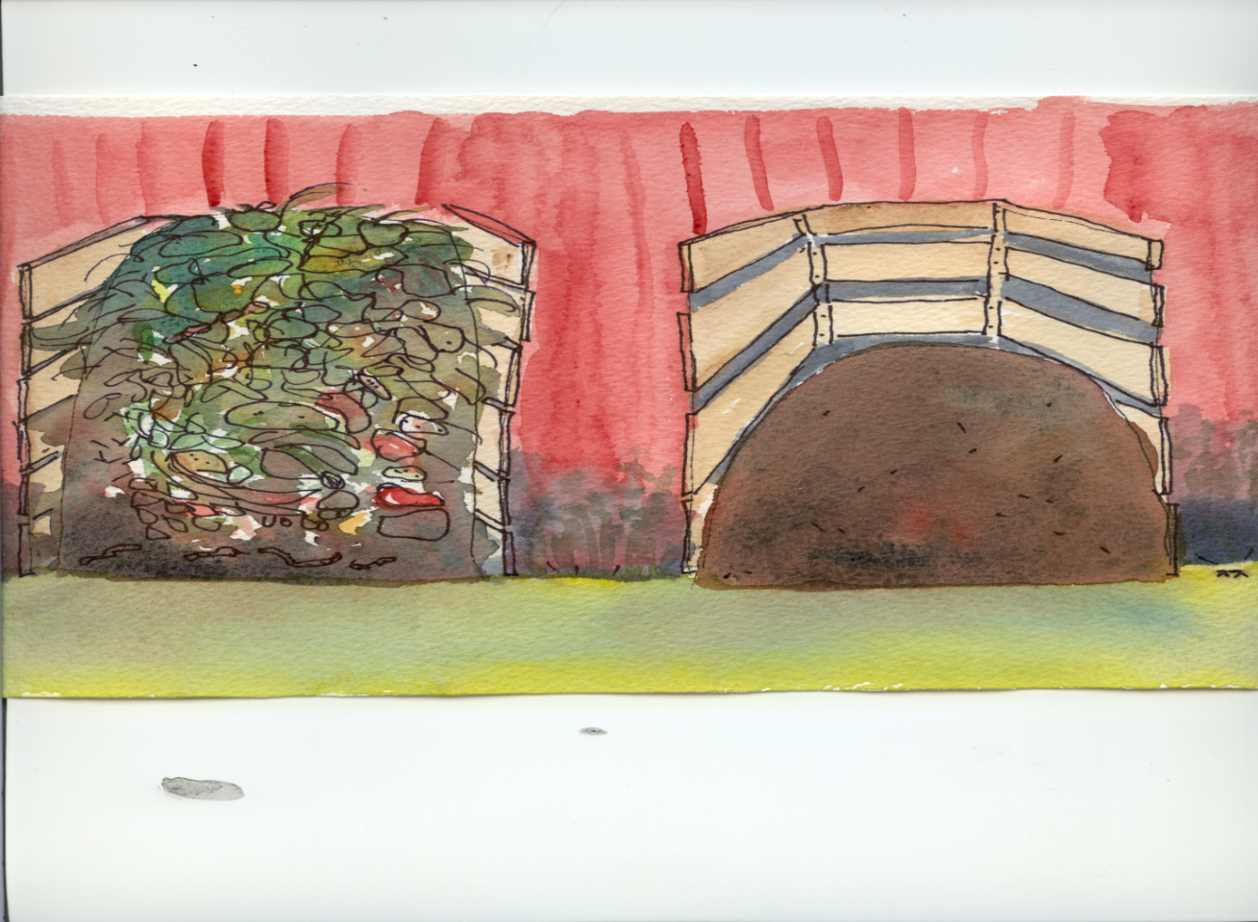
Internaliserad och kollektiv kunskap bildas genom att en mängd faktorer bearbetas
Bild Annika Andén

Slide 24
Evidens
Klinisk
kunskap
Tilltro
Perle: The epistemology of quality improvement: it’s all Greek
BMJ Qual Saf 2011

Slide 25
Bikupa
Patient
förväntan
Främjande ledarskap
Triagering
Standardisering
Gemensam praxis
Läkares diagnostik
Lokal diskussion
Känner ni igen er i detta?
Hur kan du använda resultaten hemma på din arbetsplats?

Slide 26
From good to great
egenvård
läkarbesök
patienter
telefonrådgivning
sjuksköterskor
RADT, CRP
chef
läkare
antibiotikaförskrivning
Notes:
Based on telephone advise by nurses about when to seek a doctor
Nurse encourages visits to the doctor when they deem it necessary
At the PHCC we work in team
A couple of doctors are often working together
There is a manager at each PHCC

Slide 27
From good to great
egenvård
läkarbesök
patienter
telefonrådgivning
sjuksköterskor
ledarskap
RADT, CRP
diskussioner
utbildning
chef
läkare
antibiotikaförskrivning
Notes:
Based on telephone advise by nurses about when to seek a doctor
Nurse encourages visits to the doctor when they deem it necessary
At the PHCC we work in team
A couple of doctors are often working together
There is a manager at each PHCC

